Slide 1
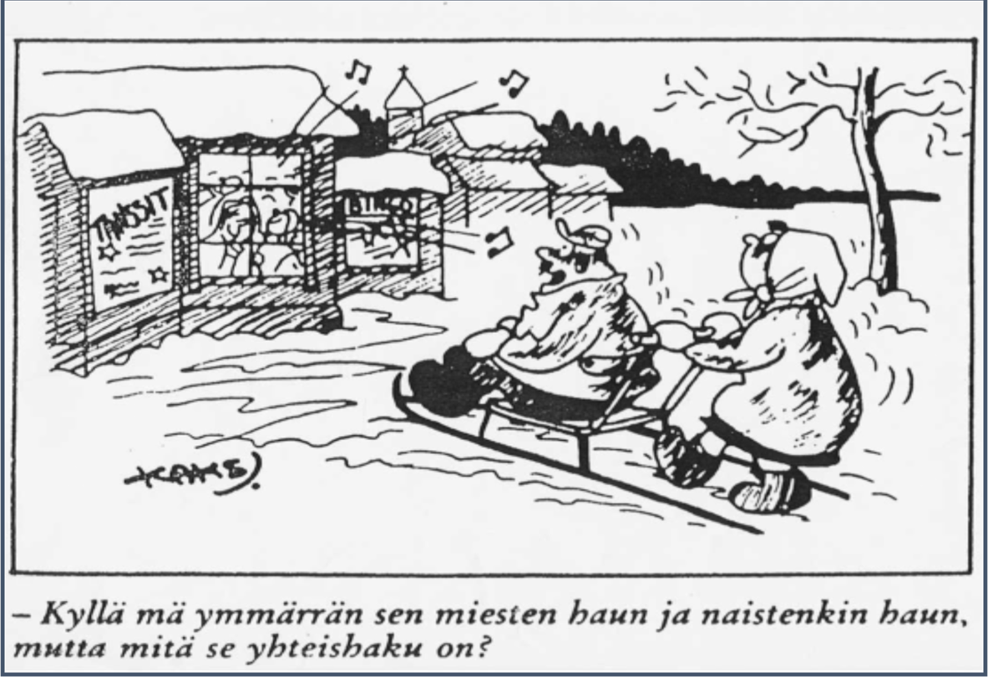
YHTEISHAKUINFO 9lk huoltajille

Slide 2
Yhteishaussa 21.2.-21.3 2023 mukana
Ammatillinen koulutus ja lukio
Vaativana erityisenä tukena järjestettävä ammatillinen koulutus (erityisammattioppilaitokset)
TUVA-koulutus ( tutkintokoulutukseen valmentava koulutus)
TELMA-koulutus ( työhön ja itsenäiseen elämään valmentava koulutus)
Kansanopistojen oppivelvollisille tarkoitetut linjat

Slide 3
Hakeminen harkinnanvaraisen haun kautta ammatillisiin oppilaitoksiin
Hakijalla jokin erityinen henkilökohtainen syy: sosiaaliset syyt, oppimisvaikeudet, riittämätön kielitaito, todistusten vertailuvaikeudet sekä nyt muutos: mikäli on yksilöllistettynä sekä äidinkieli että matematiikka -> opiskelija voi tulla valituksi vain harkinnanvaraisen haun kautta (OKM asetus 837/2021). Muut harkinnanvaraisesti hakeneet voivat tulla valituksi myös pistevalinnassa.
Hakijat voidaan kutsua oppimisvalmiuskokeeseen/ haastatteluun. Vastaanottava oppilaitos tekee valinnan.
Ei voi käyttää koulutuksissa, joissa valinta tapahtuu pelkän pääsykoetuloksen perusteella.
Kunkin oppilaitoksen liitteet toimitettava yhteishaun aikana (esimerkiksi Edukolla: hakulomake, harkinnan varaisen haun lomake, kopio 9lk:n opiskeluarvioinnista/välitodistuksesta sekä mahdolliset asiantuntijalausunnot ja muut tarvittavat liitteet)

Slide 4
Tutkintokoulutukseen valmentava koulutus TUVA
Tutkintokoulutukseen valmentava koulutus alkaa 1.8.2022.
TUVA- koulutuksessa yhdistyvät aiemmat perusopetuksen lisäopetus, lukioon valmistava koulutus (LUVA) ja tutkintokoulutukseen valmentava koulutus (VALMA)
TUVA- koulutus on tarkoitettu oppijoille, jolla
-ei ole toisen asteen tutkintoa
- ja jotka syystä tai toisesta tarvitsevat valmentavaa koulutusta
TUVA- koulutuksen yleisenä tavoitteena on saavuttaa sellaiset opiskeluvalmiudet, joiden avulla opiskelija voi hakeutua lukiokoulutukseen tai ammatilliseen koulutukseen ja suoriutua näistä opinnoista.
https://www.oph.fi/fi/koulutus-ja-tutkinnot/mita-tutkintokoulutukseen-valmentava-koulutus-tuva

Slide 5
Erityisammattioppilaitokset
Suomessa toimii kuusi ammatillista erityisoppilaitosta:
- Aitoon koulutuskeskus. Päätoimipaikka sijaitsee Pälkäneellä ja sivutoimipiste Tampereella. Opiskelijoita on vuosittain noin 95. Aitoon koulutuskeskuksen ylläpitäjä on Aitoon Emäntäkoulu Oy www.aikk.fi
- Ammattiopisto Live. Ammattiopisto Liven päätoimipaikka ja hallinto sijaitsevat Helsingin Ruskeasuolla. Kaikkiaan opistolla on 10 toimipaikkaa pääkaupunkiseudulla ja muualla Uudellamaalla. Live on osa Invalidisäätiötä. www.liveopisto.fi
Ammattiopisto Luovi. Toimii yli 20 paikkakunnalla kautta Suomen. Luovin visiona on auttaa sinua löytämään oma väylä työhön ja hyvään elämään. Koulutustarjontaamme kuuluvat valmentava koulutus (TUVA ja TELMA) sekä 16 ammatillista perustutkintoa. Luovissa opiskelee vuosittain keskimäärin 1 900 ammatillisen koulutuksen opiskelijaa ja työskentelee noin 800 henkilöä. Luovi on osa Hengitysliitto ry:tä. www.luovi.fi
Ammattiopisto Spesia. Päätoimipaikat ovat Jyväskylä, Järvenpää, Pieksämäki ja Turku. Oppilaitos järjestää koulutusta myös useilla muilla paikkakunnilla, kuten Kotkassa. Spesiassa opiskelee vuosittain keskimäärin 1 200 opiskelijaa. Spesian ylläpitäjä on Ammattiopisto Spesia Oy, jonka omistavat Invalidiliitto ry ja S. ja A. Bovalliuksen säätiö sr. https://www.spesia.fi/
Kiipulan ammattiopisto. Kiipulan päätoimipaikka sijaitsee Janakkalassa Turengissa. Muita koulutuspaikkakuntia ovat Hämeenlinna, Forssa, Lahti, Kouvola, Riihimäki, Tampere, Vantaa ja Ypäjä. Kiipulan ammattiopistossa on noin 600 opiskelijaa. Ammattiopisto on osa Kiipulasäätiötä. https://www.kiipula.fi/
Optima. Pääosa Optima-koulutuskuntayhtymän koulutuksesta on ruotsinkielistä. Optimalla on vastuu myös suomenruotsalaisesta ammatillisesta erityisopetuksesta. Oppilaitos tarjoaa ammatillista erityisopetusta koko suomenruotsalaisessa Suomessa. http://www.optimaedu.fi/

Slide 6
Valintaperusteet muut kuin lukio & ammattioppilaitokset
Vaativana erityisenä tukena järjestettävä ammatillinen koulutus
(erityisammattioppilaitokset)
TUVA
TELMA
Kansanopistojen linjat
Koulutuksen järjestäjä päättää valintaperusteista
Koulutuksen järjestäjä voi halutessaan järjestää pääsykokeen tai haastattelun

Slide 7
Yhteishaun aikataulu
Yhteishaku alkaa 21.helmikuuta ja päättyy 21.maaliskuuta klo 15
Koulussa harjoitellaan hakulomakkeen täyttöä ohjatusti. Lomake löytyy opintopolku.fi, https://opintopolku.fi/hakemus/haku/1.2.246.562.29.00000000000000005368?demo=true&lang=fi
Demolomake sulkeutuu 18.2.
Huoltajat allekirjoittavat ns.esivalintalomakkeen, jonka avulla varsinainen hakulomake täytetään koululla sähköisesti.
Harkinnanvaraisen haun liitteet toimitettava oppilaitokseen yhteishaun aikana.
Mahdolliset pääsy- ja soveltuvuustestit sekä harkinnanvaraisen haun haastattelu ja oppimisvalmiuskoe huhti – toukokuussa.
Yhteishaun tulokset julkistetaan aik. 16.6.2023
Opiskelupaikan vastaanottaminen viim. 30.6.2023

